Slide 1
Recomendações nutricionais para gestantes e nutrizes
Paula Hibari Sasakura
Monitora da disciplina HSM – 0129 - Ciclos da Vida 1
Professora responsável: Simone G. Diniz

Slide 2
Leis da alimentação de escudero
Lei da quantidade: “a quantidade de alimentos deve ser suficiente para cobrir as exigências energéticas do organismo e manter em equilíbrio o seu balanço”
Lei da qualidade: “o regime alimentar deve ser completo em sua composição para oferecer ao organismo – que é unidade indivisível – todas as substâncias que o integram”
Lei da harmonia: “as quantidades dos diversos nutrientes que integram a alimentação, devem guardar um relação de proporção entre si”
Lei da adequação: “a finalidade da alimentação está subordinada à sua adequação ao organismo”
“A alimentação normal deve ser quantitativamente suficiente, qualitativamente completa, além de harmoniosa em seus componentes e adequada à sua finalidade e ao organismo a que se destina”

Slide 3
necessidades aumentadas na gravidez
Razões maternas: aumento da taxa metabólica basal; volume sanguíneo materno; formação de eritrócitos e aumento de hemoglobinas; crescimento dos tecidos maternos como útero e mamas; armazenamento de reservas para o parto e lactação; entre outros
Razões fetais: rápido crescimento de tecidos; formação e crescimento ósseo e dentário; crescimento e desenvolvimento da placenta; armazenamento de ferro no fígado do feto

Slide 4
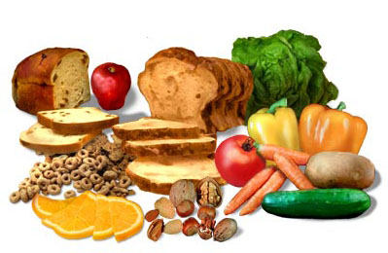
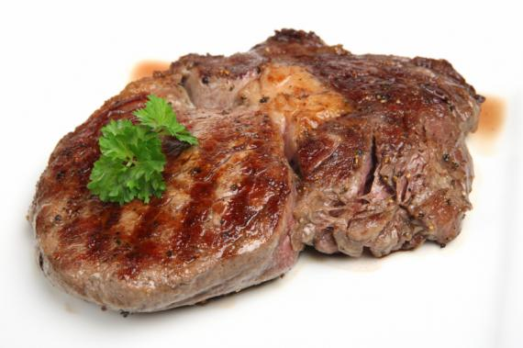
Recomendações especiais para gestantes
Acréscimo de 340 a 360kcal/dia no 2ºtrimestre da gestação e 452kcal/dia no 3ºtrimestre (IOM 2002)
Proteínas: adulta gestante: 60g/dia; adolescente gestante: 70g/dia (não-gestante: 50g/dia)
Fibras: 28g/dia

Slide 5
Recomendações especiais para gestantes – ácido fólico (vit.b9)
Aumento de 50% (elemento ativo na multiplicação celular dos eritrócitos, da placenta, do útero e do feto. Absorção diminuída pela interferência hormonal da gravidez. Recomenda-se ingestão de 600microgramas/dia 2 meses antes da gravidez até o 3º mês gestacional. Deve ser suplementado, pois há difícil alcance do valor pela dieta habitual)
Alimentos fonte: praticamente todos os alimentos naturais, mas as principais fontes são as vísceras, carnes, verduras folhosas verde-escuras, leguminosas, laranja e gema do ovo
Cozimento: altas perdas de folatos em vegetais cozidos em água por ser vitamina hidrossolúvel

Slide 6
Recomendações especiais para gestantes - cálcio
Gestante: 1000mg/dia
Adolescente gestante: 1300mg/dia (metabolismo mais acelerado e demanda de nutrientes é maior)
Alimentos fonte: principalmente leite e derivados
O cálcio não pode ser absorvido sem a presença da vitamina D
Competição com o ferro pelo sítio de ligação (alimentos ricos em cálcio no café da manhã e lanches)

Slide 7
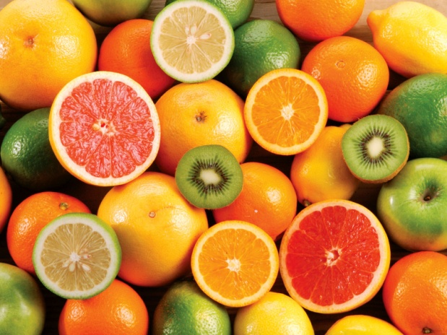
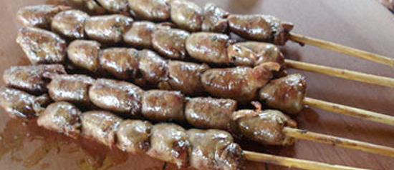
Recomendações especiais para gestantes – ferro
Aumento de 50% (de 18mg/dia para 27mg/dia)
Indicada a suplementação medicamentosa de ferro elementar 40mg/dia a partir da 20ªsemana (questionável, pois há aumento de absorção de Fe na gestante
Alimentos fonte: vísceras, carne vermelha, ovos e laticínios (forma heme: melhor biodisponibilidade) e vegetais (forma não-heme)
Frutas cítricas auxiliam na absorção do ferro

Slide 8
Recomendações especiais para gestantes – vitamina a
Micronutriente essencial para o desenvolvimento embrionário
Recomendação: 770microgramas/dia
No Brasil, há a suplementação de 200.000UI no pós-parto imediato para evitar a carência dessa vitamina no leite materno
Não pode ser administrada durante a gravidez, podendo levar a conseqüências tais como: aborto, prematuridade, malformações, distúrbios do comportamento e/ou aprendizado e até alteração no crescimento do bebê
Alimentos fonte: origem animal (retinol): fígado, óleo de fígado de peixes, leite integral e derivados, ovos e aves; origem vegetal (alfa e beta-caroteno): alimentos de cor “alaranjada” como manga, cenoura, abóbora e batata-doce

Slide 9
Recomendações especiais para gestantes – zinco
O Zn é indispensável para atividade de enzimas envolvidas na síntese de DNA e RNA
A quantidade de proteína da refeição tem efeito positivo na absorção do zinco, porém proteínas específicas como a caseína tem efeito inibitório na absorção
Fitatos presente nos alimentos como farelos, cereal de grão integral e leguminosas, alcoolismo e tabagismo reduzem sua biodisponibilidade
Suplementação de 25mg/dia
Alimentos fonte: ostra, carne vermelha e castanha do Pará

Slide 10
Recomendações nutricionais para nutrizes
A RDA para lactação é de 500kcal/dia a mais do que a recomendação para a mulher que não amamenta, sendo que a reserva de gordura acumulada durante a gestação cobre parte das necessidades (cerca de 170kcal)
A lactação é um processo dispendioso e perde-se proteína no leite, sendo assim:
OMS, 2007: 1,1g/kg/dia
Evitar excesso de cafeína, que pode reduzir o teor de Fe no leite (máximo 2 xícaras de café/dia)
Ingestão de líquidos: 3 a 4 litros para produção ideal de leite

Slide 11
Correções cardápios
Leite e derivados (mínimo 3 porções/dia)
Requeijão não é considerado derivado do leite (+gordura que proteína e cálcio)
Lei da harmonia* (muitos alimentos da mesma cor ao longo do dia. Ex: suco de laranja, manga, suco de maracujá)
Fracionamento não é opcional, pois além de auxiliar em casos de azia e náuseas, os lanches intermediários são fundamentais para que se alcance um maior aporte de nutrientes para a gestante e/ou nutriz

Slide 12
Correções cardápios
Fruta e suco de fruta na mesma refeição
Arroz e outra fonte de carboidrato (purê de mandioca, batata doce) em uma mesma refeição sem o devido porcionamento
Medidas caseiras (1/2 tigela de purê, 1 punhado de couve refogada)
Especificar as preparações: mingau (de aveia, fubá,...), pão (francês, de forma,...)
Chás não tem valor nutricional

Slide 13
Aspectos positivos
Alimentação saudável
Alimentos integrais
Lei da Qualidade
Lei da Harmonia
Sobremesas doces
Alternativas e substitutos dos alimentos

Slide 14
Obrigada!

